Slide 1
购物单 Shopping-list
毒舌大叔
https://github.com/oneminute/leetcode

Slide 2


目录
>题目解析
代码讲解
总结
示例分析

Slide 3
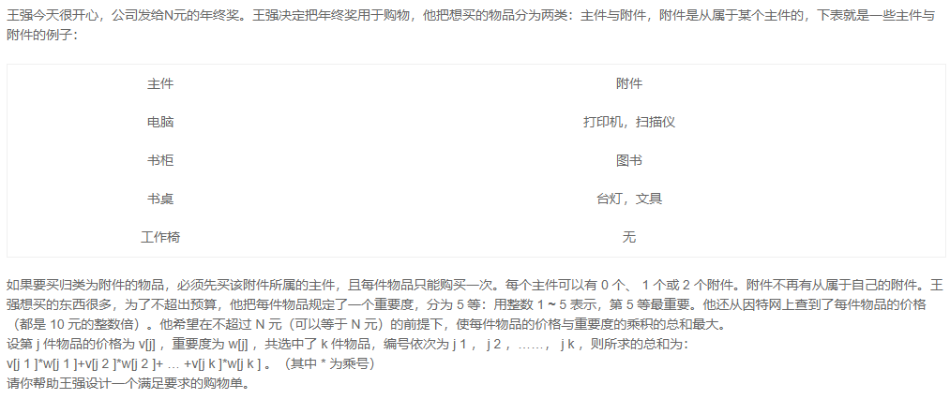
题目描述

Slide 4
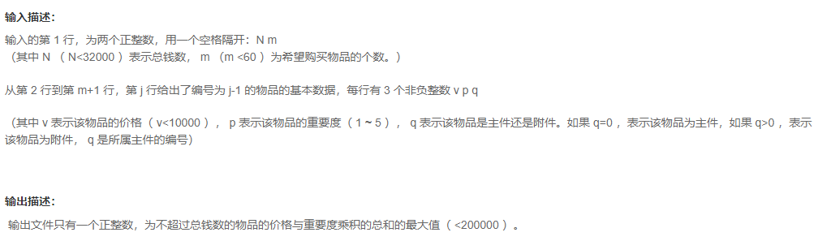
输入输出

Slide 5
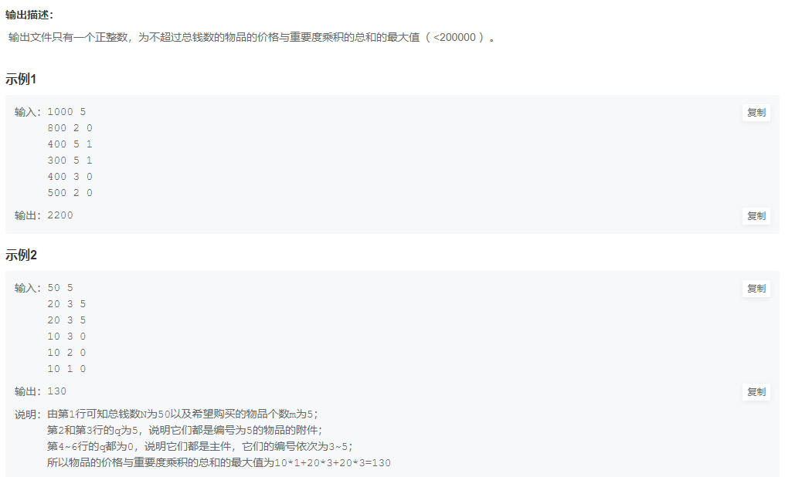
示例

Slide 6
背包问题
价格是整型
针对每一个有效物品，让最大钱数从最高限循环到1（或减去当前物品价值后的钱数）
从当前物品价值、当前物品价值对应的状态表中保存的价值、剩余钱数对应的状态表中保存的价值中取最大的更新到状态表中
全部循环完后最大钱数对应的状态表值即为目标解
背包问题的实质是针对每一个钱数，都要计算放入当前物品前后对总价值的影响，只留最大的

Slide 7
目录
题目解析
代码讲解
总结
>示例分析

Slide 8
目录
题目解析
>代码讲解
总结
示例分析

Slide 9
目录
题目解析
代码讲解
>总结
示例分析

Slide 10
总结
整理输入，可以用数组、vector或结构体组织数据
外层遍历所有的物品
内层遍历所有可能的约束值，比如钱数、容积数等
比较产生的最大价值，更新状态表

